Slide 1
Повтор пройденного материала
1 | 2 | 3
4 | 5 | 6
7 | 8 | 9

Slide 2
Функция желез
Железы внутренней секреции

Slide 3
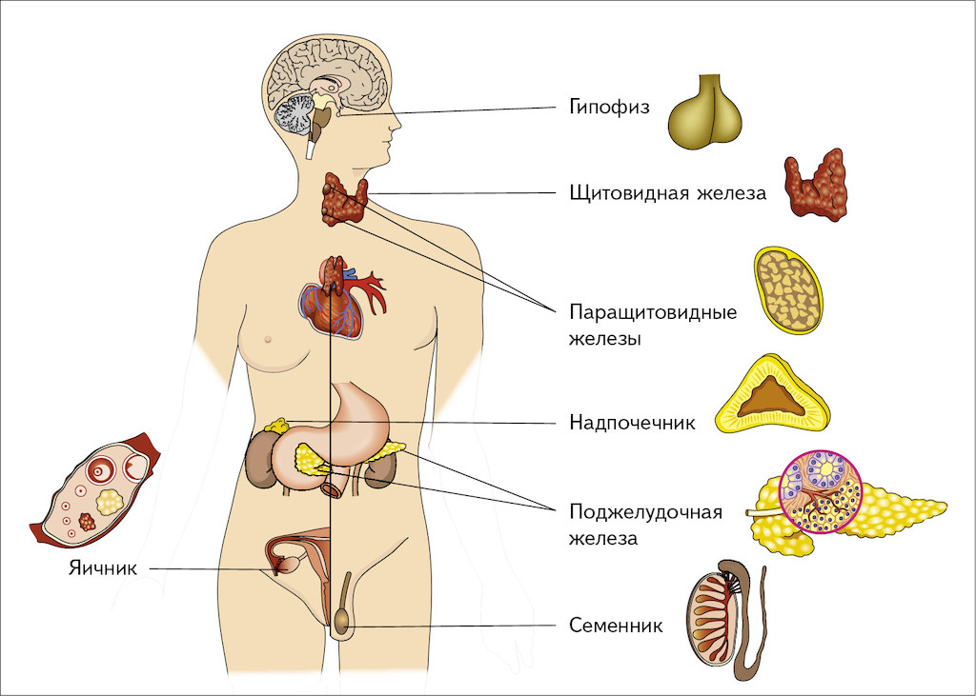
Человек может жить без желудка и желчного пузыря, с одним легким, с одной почкой, с половиной печени,
но он умрет, если удалить маленькую железу – гипофиз, который весит всего 0,5 г.
Всего желез внутренней секреции около десяти, их масса около 100г.

Slide 4
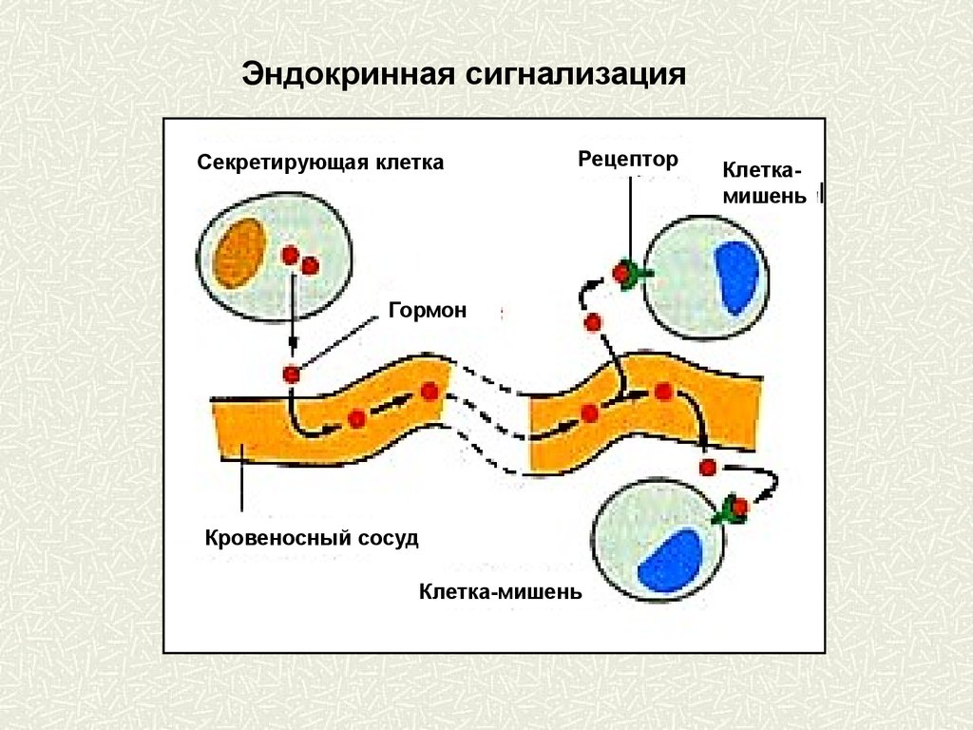
Железы внутренней секреции вырабатывают особые вещества – гормоны (от греч. «гармао» – привожу в движение, пробуждаю) в ничтожно малом количестве, например, в сутки человеку требуется 0,000003 г витамина В, а гормона адреналина – в 1000 раз меньше.

Slide 6
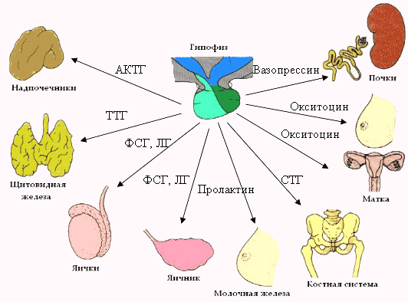

Slide 7
Эндокринная система
Диффузная
Классическая
К органам классической эндокринной системы относят гипофиз, эпифиз, щитовидную и паращитовидные железы, надпочечники, островки Лангерганса поджелудочной железы, половые железы.
Диффузная эндокринная система – это совокупность отдельных клеток, расположенных одиночно или мелкими скоплениями в слизистой и подслизистой оболочках трубчатых органов (преимущественно пищеварительной и дыхательной систем). Гормоны диффузной эндокринной
системы часто называют местными, или тканевыми, гормонами.

Slide 8
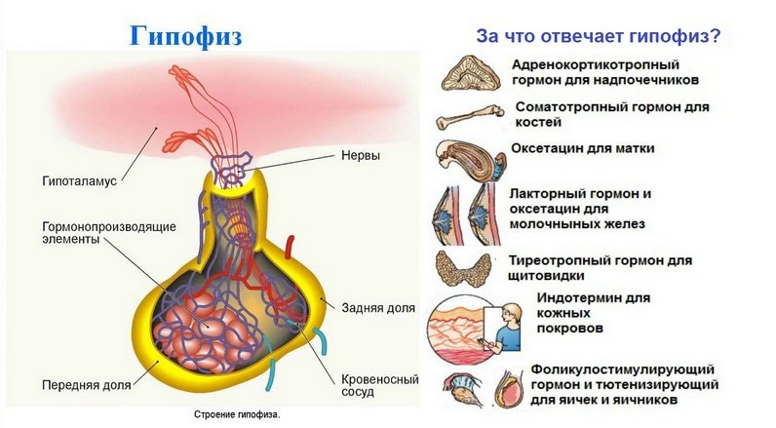
Органы классической эндокринной системы

Slide 9
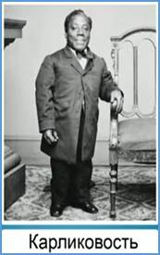
Гипофиз – это небольшое образование овальной формы, расположенное в полости черепа под промежуточным мозгом. Синтезирует несколько гормонов:
гормон роста. При его недостатке развивается карликовость. При избытке – гигантизм;
гормон, стимулирующий работу щитовидной железы;
гормон, который обеспечивает проявление реакций проявления родительских инстинктов;
гормон, стимулирующий образование пигмента меланина;
гормон (окситоцин), регулирующий у женщин маточную активность и образование молока.

Slide 10
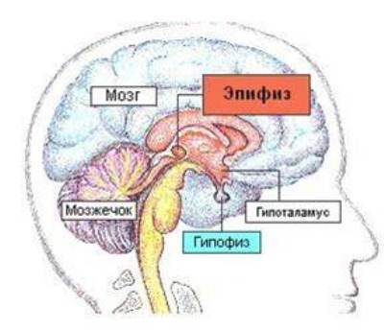
Эпифиз

Slide 11
Эпифиз, или шишковидная железа. Расположен над среднем мозгом. Играет роль «биологических часов» в организме. Регулирует процессы полового созревания человека. При гипофункции эпифиза происходит преждевременное половое и физическое созревание, а при гиперфункции – недоразвитие половых желез, признаков пола и ожирение.

Slide 12
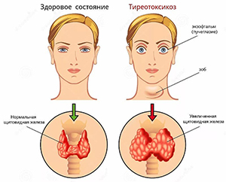
Щитовидная железа.

Slide 13
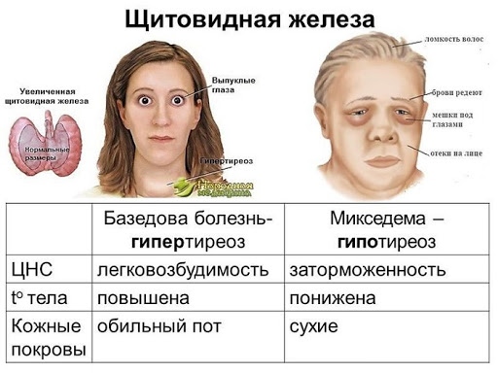
Щитовидная железа – самая крупная железа внутренней секреции. Прилегает к хрящам гортани и закрыта сверху мышцами шеи. Вырабатывает несколько йодосодержащих гормонов, которые усиливают обмен веществ, ускоряют катаболизм белков, жиров и углеводов, повышают температуру тела, увеличивают частоту сокращений сердца, регулируют процессы роста, физического и умственного развития. Одним из гормонов является тироксин.
При недостатке гормонов развивается заболевание кретинизм (задержка роста, нарушение умственного и физического развития). Может развиться миксидема (слизистый отек).

Slide 14
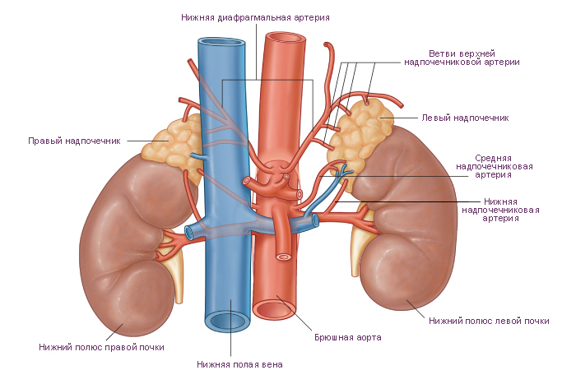
Надпочечники

Slide 15
Надпочечники – это парные железы, каждая из которых имеет массу около 4г. Располагаются на верхних полюсах почек. Наиболее известными гормонами надпочечников являются адреналин и норадреналин. Адреналин повышает частоту и силу сокращений сердца; сужает кровеносные сосуды, кроме сосудов сердца, мозга и работающих скелетных мышц, ускоряет обмен веществ и замедляет процессы пищеварения.

Slide 16
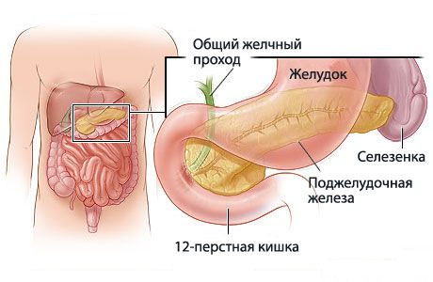
Поджелудочная железа

Slide 17
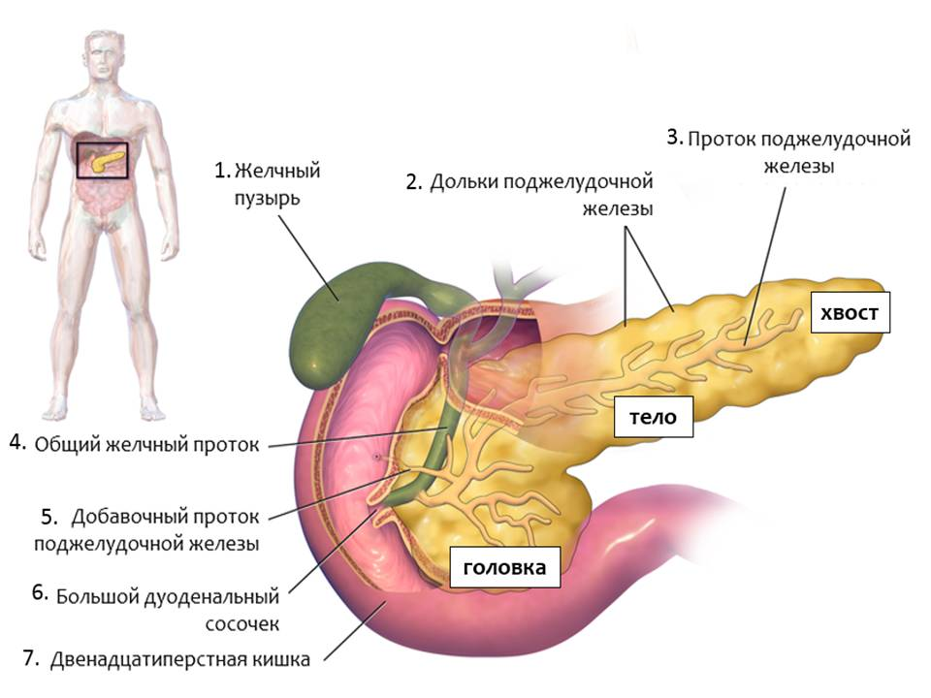
Располагается в изгибе 12-ти перстной кишки. Является железой смешанной секреции. Как железа внешней секреции вырабатывает пищеварительный сок. Часть клеток поджелудочной железы образуют небольшое скопление островки Лангерганса. В этих клетках синтезируется инсулин. При гипофункции поджелудочной железы развивается заболевание сахарный диабет.

Slide 18
Половые железы
. Половые железы относятся к железам смешанной секреции. В этих железах образуются мужские и женские половые клетки – сперматозоиды и яйцеклетки (внешнесекреторная функция). Внутрисекреторная функция половых желез появляется в образовании и секреции мужских и женских половых гормонов, которые поступают в кровь.
Наиболее активный мужской гормон – тестостерон.
Половые гормоны определяют половое развитие и созревание. Они регулируют обмен веществ и оказывают влияние на функции нервной системы и регулируют половое поведение организма.

Slide 19
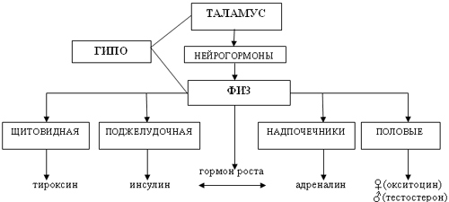
Проверка уровня усвоения знаний и умений
С целью закрепления изученного материала содержание опорного конспекта проговаривается дважды – сначала учителем, а затем учащимися.

Slide 20
Спасибо за внимание

